Slide 1

ОБ’ЄДНАНІ
АРАБСЬКІ
ЕМІРАТИ
Економічні показники
країни
Підготувала
Студентка групи МН-20-1
Микитюк Вікторія

Slide 2
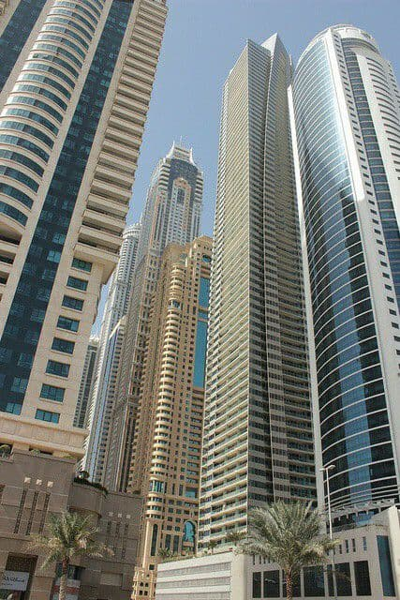
ОАЕ
ОАЕ — велика нафтодобувна країна.
Основні галузі економіки: нафтогазова і нафтохімічна, рибна, дрібне кораблебудування та ін. Завдяки прискореному розвитку нафтогазової промисловості в ОАЕ забезпечено найвищий серед держав Аравійського п-ва середній річний прибуток на душу корінного населення. У економіці ОАЕ зберігаються традиційні галузі господарства (оазисне землеробство, промисли, ремесла, транзитна торгівля) і швидко розвивається нафтогазодобувна промисловість, що забезпечує переважаючу частину держ. прибутків і майже всі валютні надходження. Розвиваються також нафто- і газопереробна, нафтохімічна і металургійна галузі промисловості. Перевезення здійснюються автотранспортом і морськими суднами. Найбільші морські порти-термінали — Рашид і Зейд, порти — Джебель-Алі, Міна-Халед. За рахунок великих прибутків від експорту нафти була значно поліпшена транспортна мережа. У ОАЕ немає залізниць, але добре розвинена мережа автомобільних доріг, що з'єднують основні міста країни. На початку 1990-х років в країні було шість міжнародних аеропортів. У 1988 в Дубаї був відкритий морський порт Джебель-Алі, що володіє найбільшою у світі штучною гаванню.

Slide 3

Населення
Об'єднаних Арабських Еміратів.
Чисельність населення країни 2015 року становила 5,779 млн осіб (113-те місце у світі). За оцінками ООН населення країни становить 9,157 млн, з яких 85 % трудові мігранти з інших країн. Чисельність громадян ОАЕ стабільно збільшується, народжуваність 2015 року становила 15,43 ‰ (128-ме місце у світі), смертність — 1,97 ‰ (224-те місце у світі), природний приріст — 2,58 % (20-те місце у світі)

Slide 4
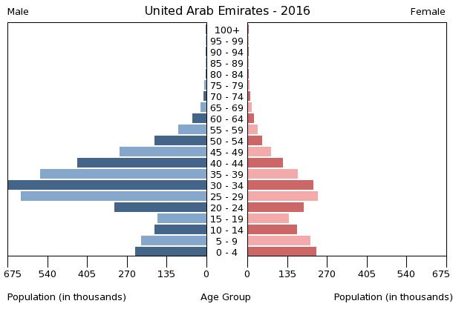
Народжуваність у Об'єднаних Арабських Еміратах, станом на 2015 рік, дорівнює 15,43 ‰ (128-ме місце у світі).
Коефіцієнт потенційної народжуваності 2015 року становив 2,35 дитини на одну жінку (85-те місце у світі).
Смертність у Об'єднаних Арабських Еміратах 2015 року становила 1,97 ‰ (224-те місце у світі).
Природний приріст населення в країні 2015 року становив 2,58 % (20-те місце у світі).
Середній вік населення Об'єднаних Арабських Еміратів становить 30,3 року (110-те місце у світі): для чоловіків — 32,1, для жінок — 25,1 року^{[1]}. Очікувана середня тривалість життя 2015 року становила 77,29 року (72-ге місце у світі), для чоловіків — 74,67 року, для жінок — 80,04 року

Slide 5
ВВП
За даними [Index of Economic Freedom, The Heritage Foundation, U.S.A. 2001]: ВВП — $ 45,4 млрд. Темп зростання ВВП — (-5,7)%. ВВП на душу населення — $16666. Імпорт товарів і послуг г.ч. з: Японії — 9,3 %; Великої Британії — 8,7 %; США — 7,9 %; Німеччини — 6,4 %; Італії — 5,3 %. Експорт в: Японію — 29,0 %; Південну Корею — 10,0 %; Індію — 6,1 %; Сінгапур — 4,5 %; Оман — 3,7 %.
Іншими важливими галузями економіки, крім видобутку нафти і газу, є обробна промисловість, нафтопереробка, суднобудування і ремонт морських суден, рибальство, землеробство і кочове скотарство. У основному вирощуються фініки і овочі. Робляться зусилля для досягнення самозабезпечення зерном, але цьому перешкоджає нестача прісної води. Розводять домашніх птахів і велику рогату худобу. Кочовики розводять вівці, кіз і верблюдів.
У структурі ВВП росте питома вага промисловості. Крім нафтопродуктів, країна виробляє сталь, алюміній, добрива, цемент, пластмаси, верстати та одяг. Виробництво електроенергії в країні — 110 млрд кВт·год (2014).
Рік | ВВП (мільйонів дирхам ОАЕ) | Курс до долара США | Рівень інляції
1980 | 109,833 | 3,70 дирхамів | 85
1985 | 100,400 | 3,67 дирхамів | 57
1990 | 123,541 | 3,67 дирхамів | 69
1995 | 157,144 | 3,67 дирхамів | 89
2000 | 259,247 | 3,67 дирхамів | 100
2005 | 491,265 | 3,67 дирхамів | 121

Slide 6
ВВП на душу населення
ДАТА | ЗНАЧЕНня | зміни, %
2019 | 39 180 | -3,21%
2018 | 40 479 | 6,44%
2017 | 38 032 | 4,98%
2016 | 36 226 | -3,09%
2015 | 37 381 | -13,75%
2014 | 43 340 | 0,33%
2013 | 43 197 | 1,11%
2012
ВВП на душу населення - це валовий внутрішній продукт, поділений на середньорічну чисельність населення. ВВП являє собою суму валової доданої вартості, створеної всіма виробниками-резидентами в економіці плюс будь-який податок на продукти і мінус будь-які субсидії, не включені у вартість продукції. ВВП на душу представлений в доларах США на людину.

Slide 7
Темп приросту
ДАТА | ЗНАЧЕНИЕ | ИЗМЕНЕНИЕ, %
2019 | 1,7 | 41,01%
2018 | 1,2 | -49,87%
2017 | 2,4 | -22,44%
2016 | 3,1 | -40,05%
2015 | 5,1 | 19,19%
2014 | 4,3 | -15,22%
2013 | 5,1 | 12,66%
2012 | 4,5 | -35,28%
2011 | 6,9 | 334,48%
2010 | 1,6 | -130,50%
2009 | -5,2 | -262,64%
2008 | 3,2
1,7(%)
в 2019
Щорічний процентний приріст ВВП за ринковими цінами на основі постійної місцевої валюти. ВВП - це сума валової доданої вартості, виробленої всіма виробниками-резидентами в економіці, плюс податки на продукцію і мінус будь-які субсидії, не включені у вартість продукції. Вона розраховується без здійснення відрахувань по амортизації вироблених актівові відрахувань, пов'язаних з виснаженням і скороченням природних ресурсів.

Slide 8

Об’єднані Арабські Емірати (далі – ОАЕ) входять до рейтингу країн з дуже високим індексом людського розвитку та відповідно до Звіту ООН 2015 «Праця заради людського розвитку» займають 41 місце з показником 0,835
Для ОАЕ характерна значна регіональна нерівномірність економічного розвитку – на два емірати Дубай і Абу Дабі припадає близько 80% всіх доходів країни.

Slide 9
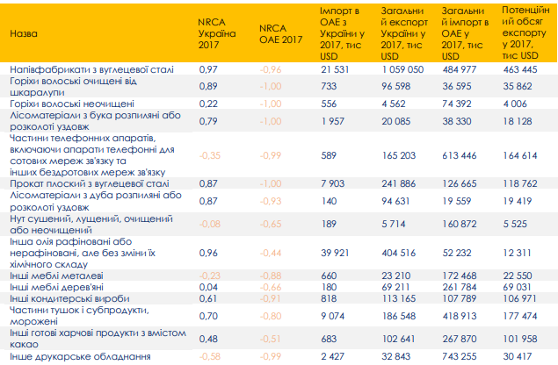
ТОП-15 товарів з найбільшим потенціалом для експорту з України в ОАЕ
Імпорт
$246,9 млрд (2016)
Експорт
$316 млрд (2016)
Імпорт

